Slide 1
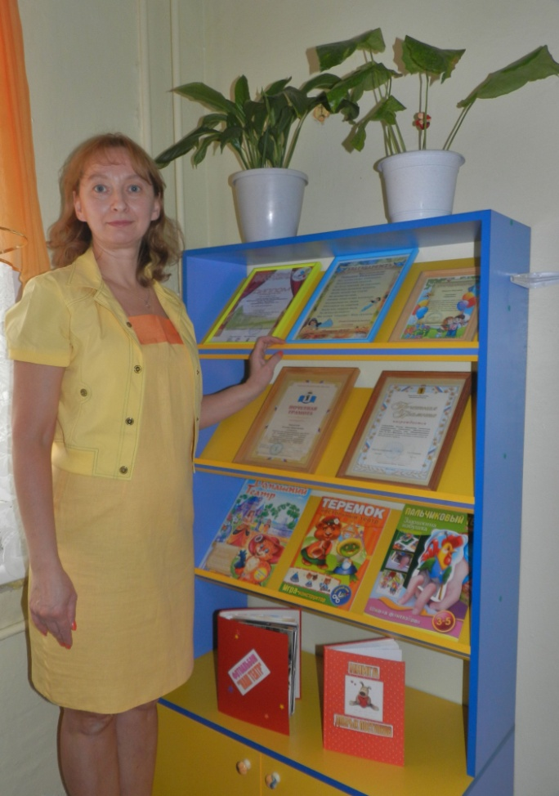
Горжусь профессией своей за то, что детство проживаю многократно (Каралашвили Е.А.)
воспитатель
Завьялова
Татьяна
Николаевна

Slide 2
Досье
Образование: высшее
Педагогический стаж: 16 лет
Квалификационная категория: высшая
Квалификация: преподаватель дошкольной педагогики и психологии
Педагогическое кредо: учу детей видеть
прекрасное, быть добрыми и честными
Мировоззрение: жизненно-практическое
Вероисповедание: православная
- Увлечения: животные, люблю готовить

Slide 3
Концепция
Главные основы воспитания закладываются до 5 лет, а затем воспитание человека продолжается, но, в общем вы начинаете вкушать ягодки, а цветы за которыми вы ухаживали , были до 5 лет
( педагог и психолог А.С. Макаренко)
Я стремлюсь, чтоб в моей педагогической жизни, распускались лишь яркие, красивые «цветы»

Slide 4
Принципы работы
- Принцип интеграции образовательных областей в соответствии с возрастными возможностями и индивидуальными особенностями детей
- Принцип активного привлечения ближайшего социального окружения к работе с ребенком
- Важнейший дидактический принцип развивающего обучения по Л.С.Выготскому «правильно организованное обучение ведет за собой развитие…» в соответствии с которым главной целью дошкольного образования является развитие ребёнка

Slide 5
Приоритетные направления в работе:
- Речевое развитие
Социально - коммуникативное развитие
Взаимодействие с родителями

Slide 6
Тема по самообразованию «Театрализованная деятельность дошкольников»
Превращается рука
И котёнка и щенка
Чтоб рука артисткой стала
Нужно очень , очень мало
Специальные перчатки
Ум , талант и всё в порядке

Slide 7
Самый верный путь к эмоциональным струнам души ребёнка- это театрализованная игра.
Именно она служит для меня тем золотым ключиком, которым я могу приоткрыть любое детское сердце
Notes:
Особое место среди видов детской деятельности в формировании связной речи у дошкольников занимает театрализованная игра.
Игра для ребенка, а театральная особенно, путь к познанию мира.
Под театрализованными играми ученые понимают «игры в театр», «сюжетами которых служат хорошо известные сказки, театральные представления по готовым сценариям».

Slide 8
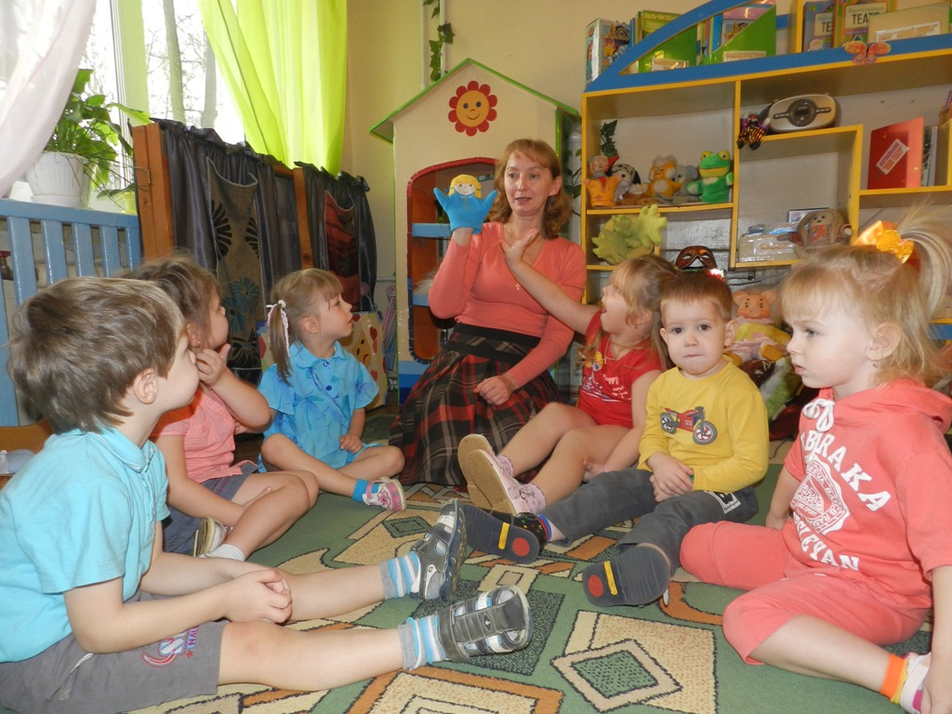
Практическая значимость
Образовательная деятельность
Notes:
Театрализованная игра организационно может пронизывать все режимные моменты: включаться в непосредственно образовательную деятельность по социально-коммуникативному развитию, познавательному развитию, художественно-эстетическому развитию, физическому развитию, речевому развитию. Педагог включает театрализованную игру как игровой прием, например, вводится персонаж, который позволяет более доступно объяснить детям тот или иной материал; в совместную деятельность детей и взрослых в свободное время, осуществляться в самостоятельной деятельности детей.
Продукты театрализованной игры – инсценировки, драматизации, спектакли – могут вноситься в содержание праздников и развлечений.

Slide 9
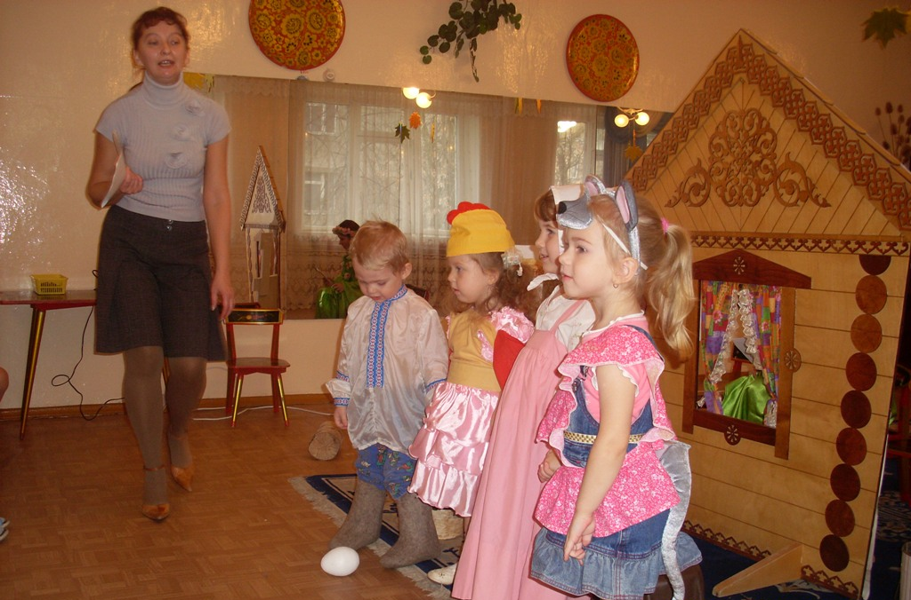
Игра-инсценировка

Slide 10
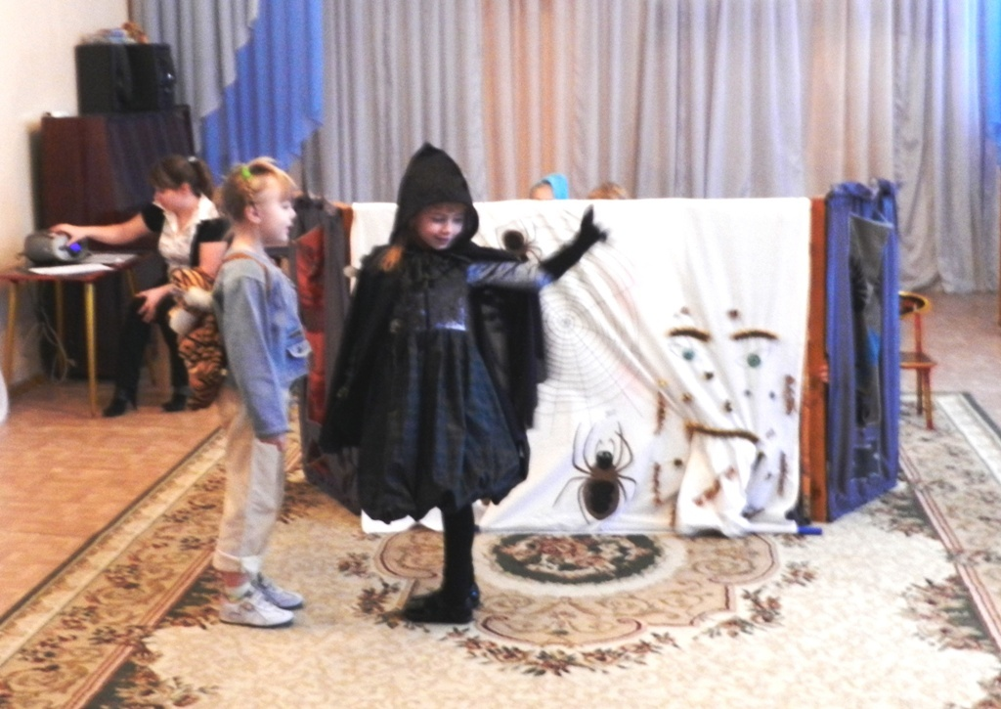
Игра-драматизация

Slide 11
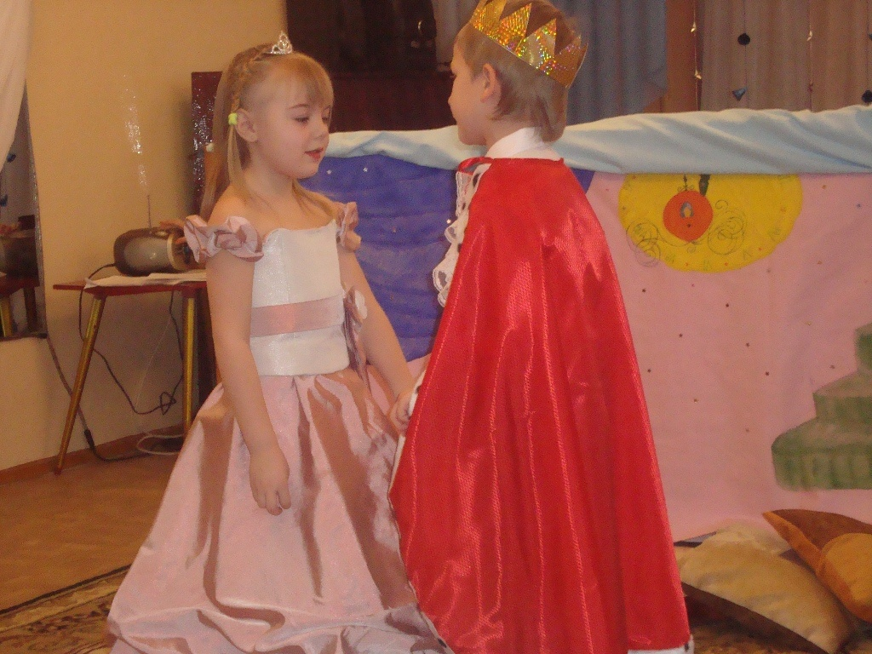
Драматический спектакль

Slide 12
Театр взрослых

Slide 13
Утренники и выпускные

Slide 14
Сезонные праздники

Slide 15
Тематические дни

Slide 16
Праздники и развлечения

Slide 17
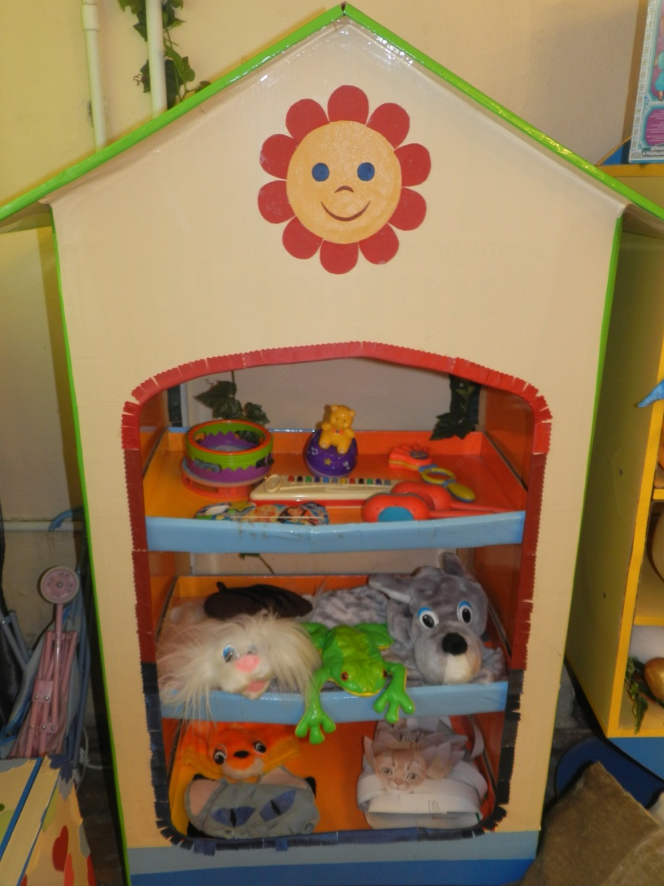
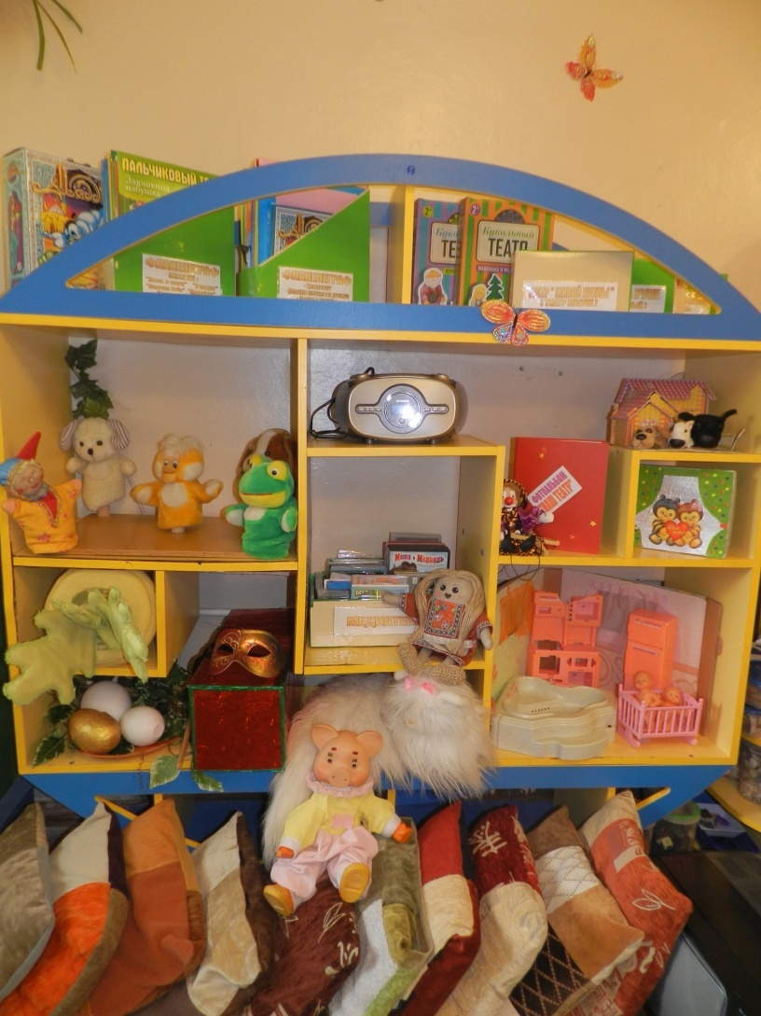
Развивающая
Предметно-пространственная среда
Notes:
Для успешной театрально-игровой деятельности важно иметь пространство взаимодействия воспитателя с детьми. Оно представляет собой центр театрализованной игры в группе,

Slide 18
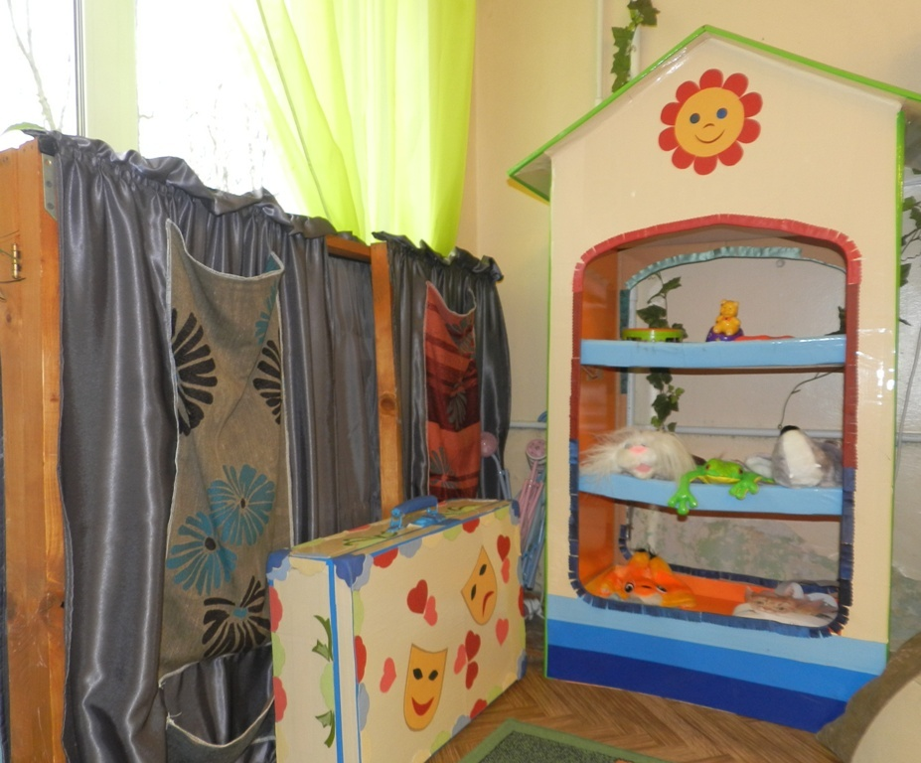
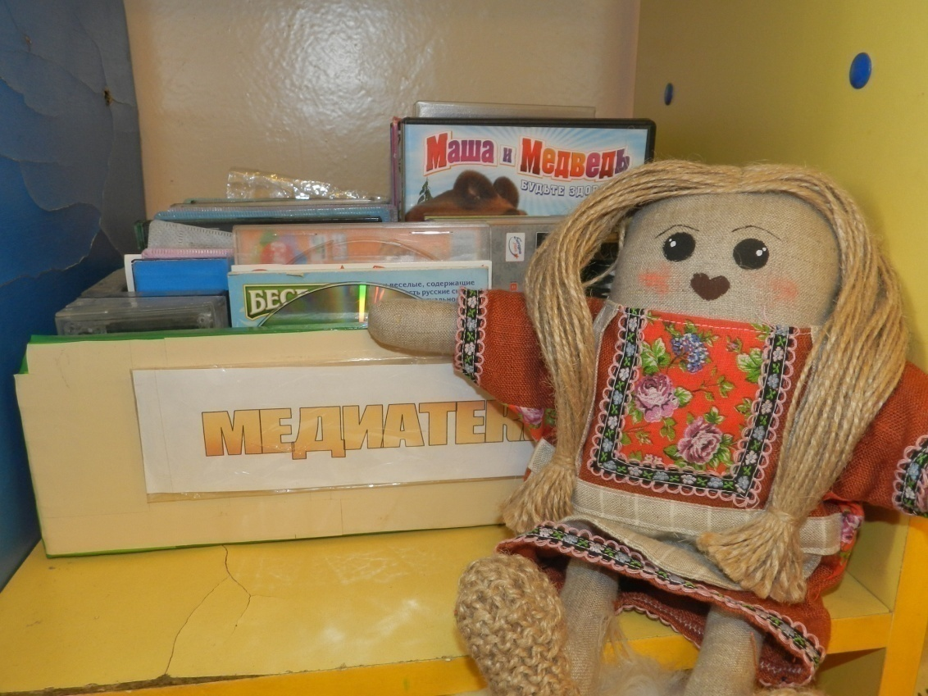
Развивающая
Предметно-
пространственная
среда
Notes:
в котором обязательно наличие ширмы, занавеса.

Slide 19
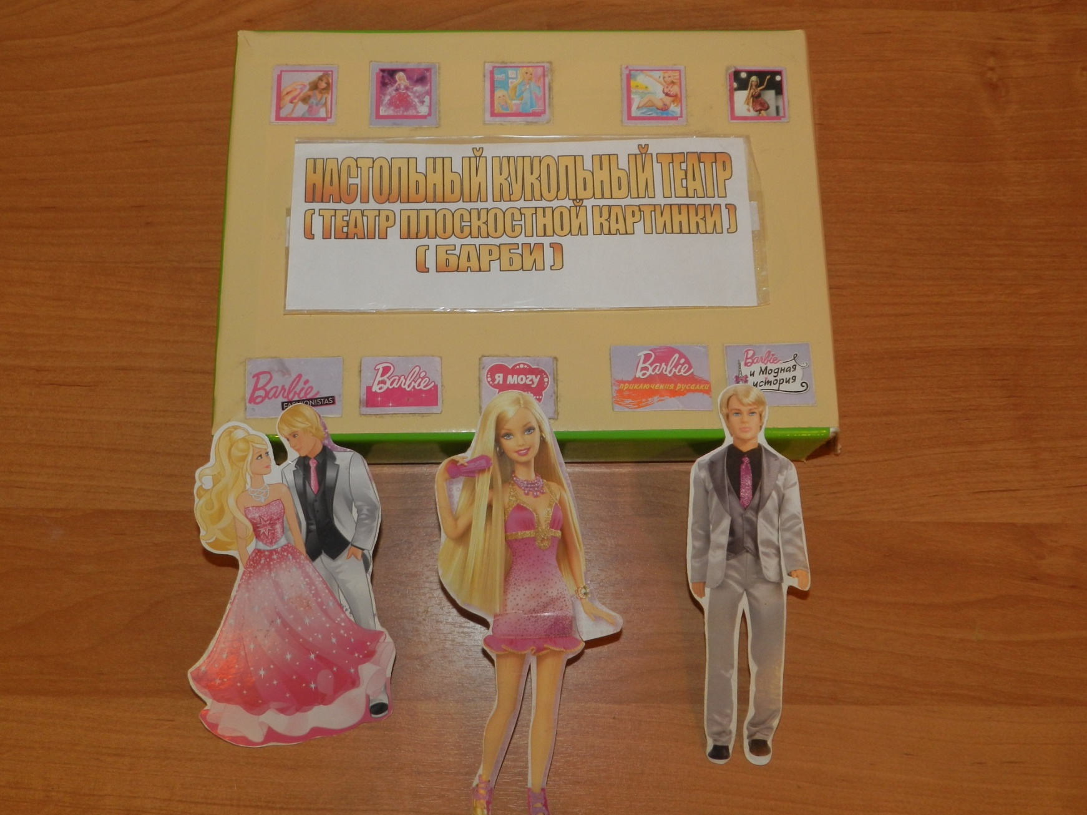
Виды кукольного театра
Notes:
различных видов театра:
- настольный театр: театр плоскостной картинки;
- стендовый театр: фланелеграф;

Slide 20
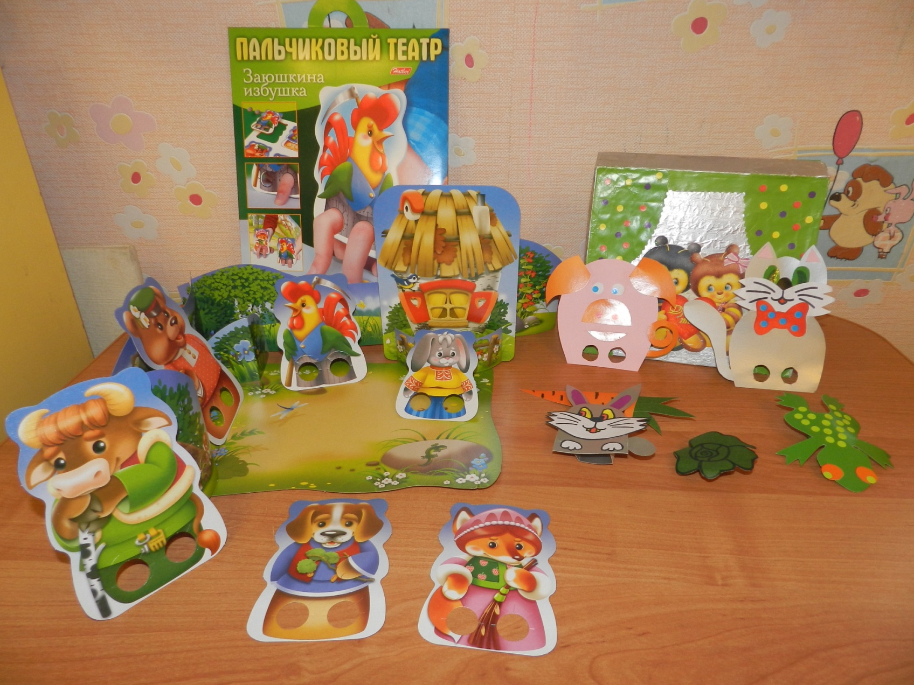
Театр на руке театр масок
Notes:
- театр масок.
-театр на руке: пальчиковый театр, варежковый театр.

Slide 21
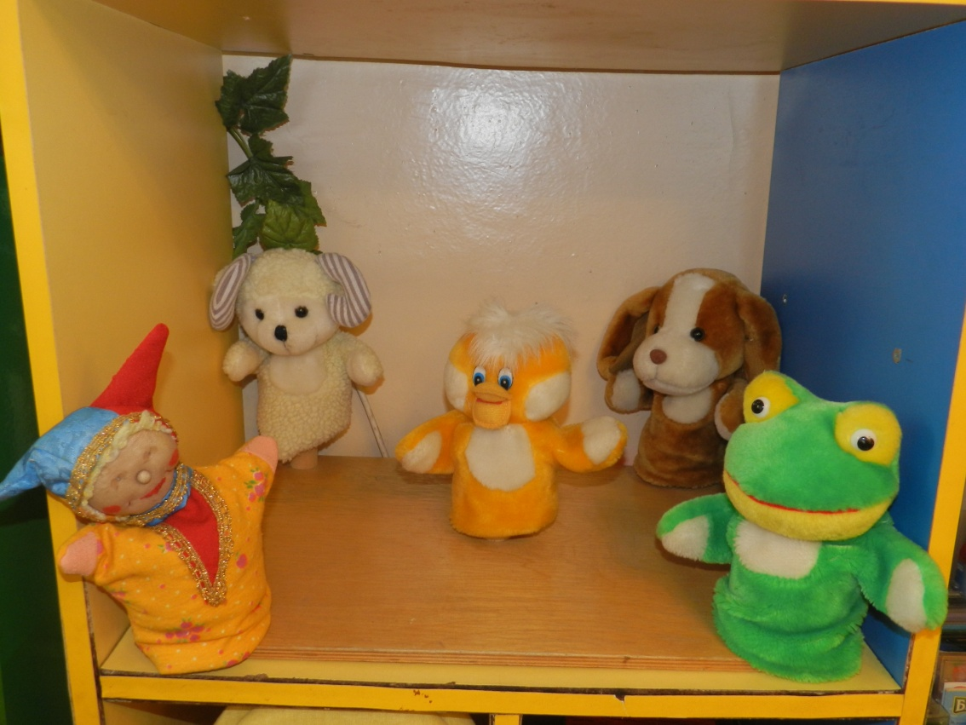
Театр верховых кукол
Notes:
- театр верховых кукол: бибабо, на гапите.

Slide 22
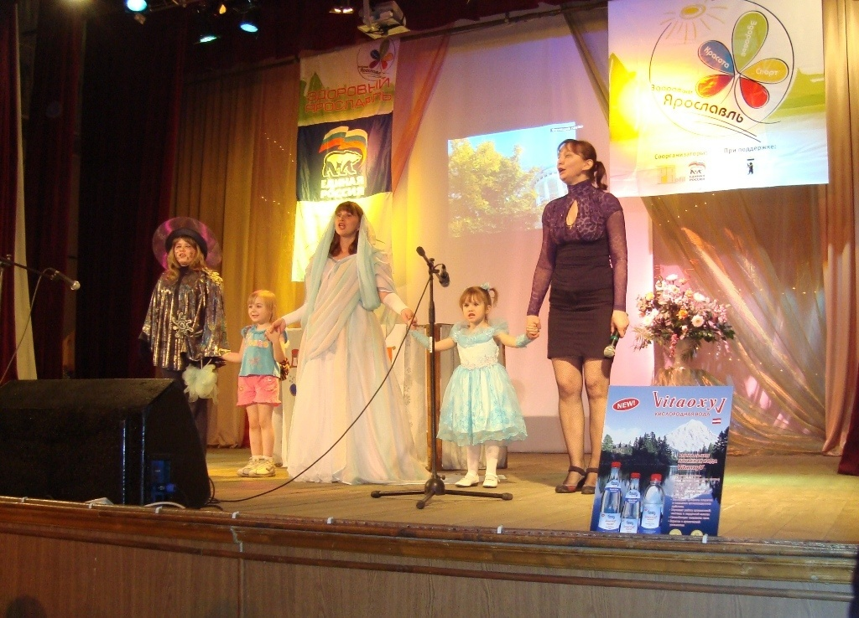
Формы работы
Участие в проекте
«Здоровый Ярославль»

Slide 23
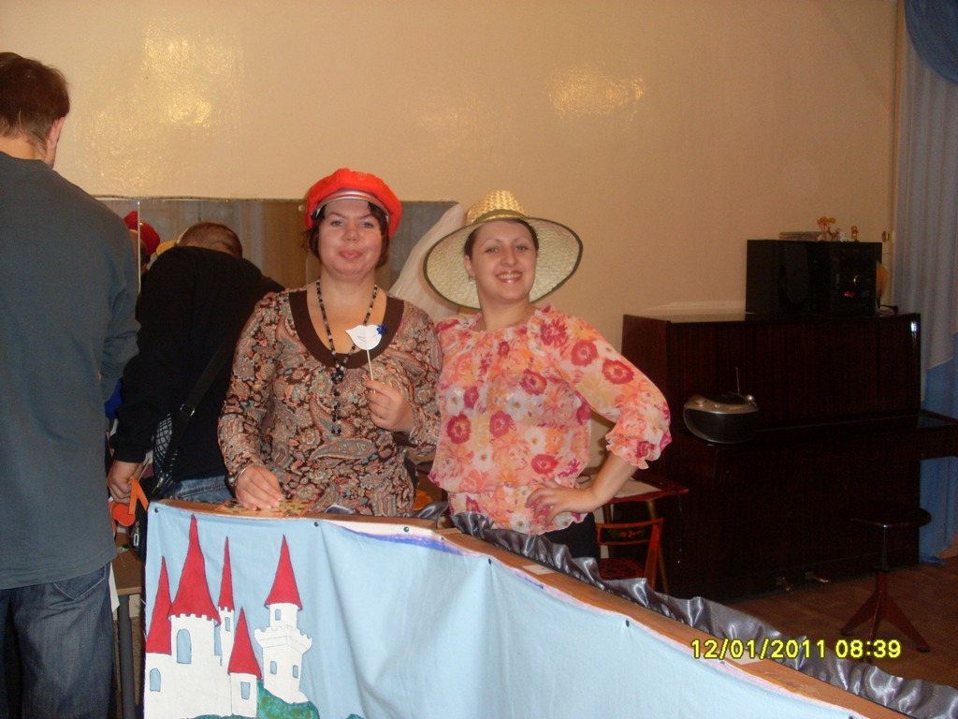
Театральная гостиная

Slide 24
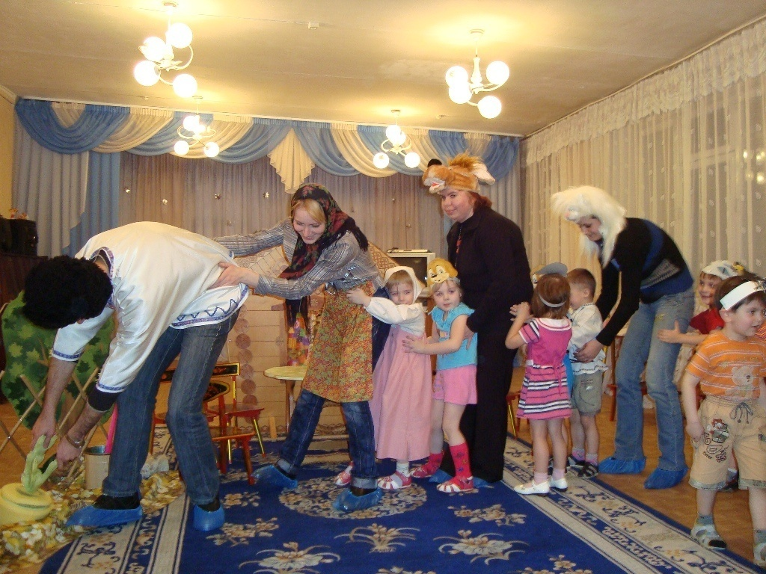
Совместные праздники, развлечения

Slide 25
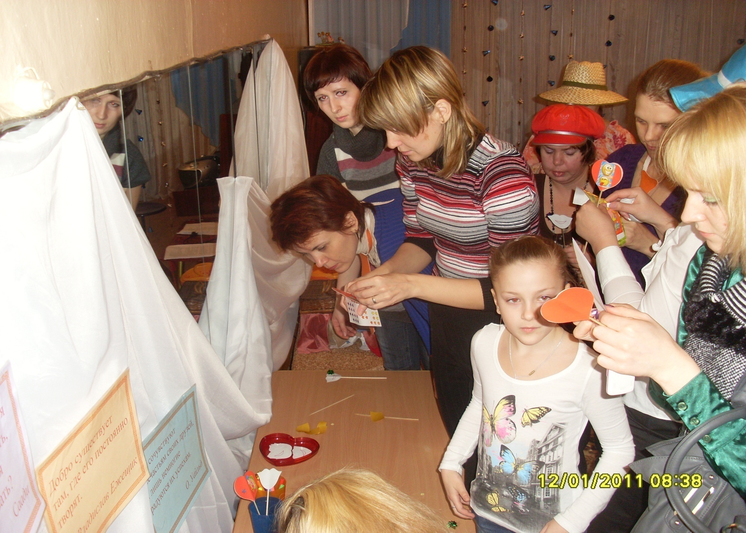
Творческая мастерская

Slide 26
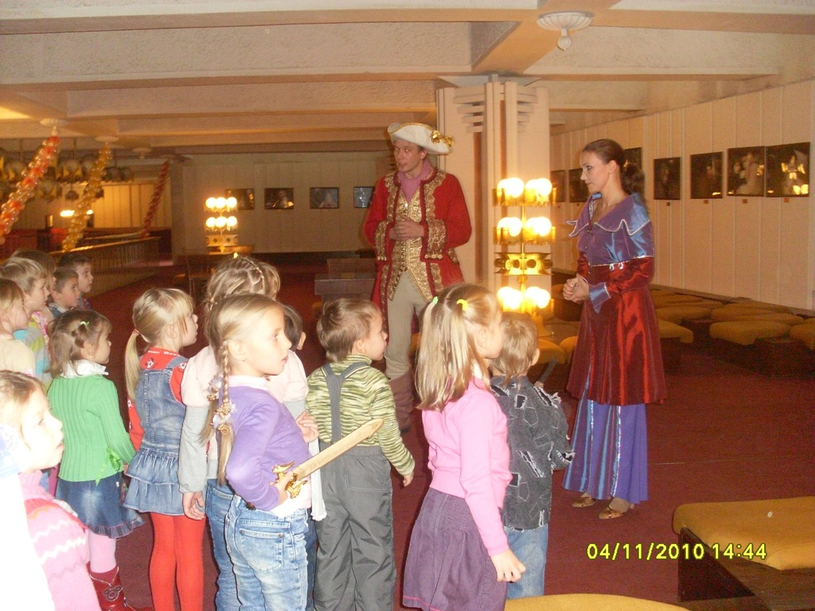
Поход в театр

Slide 27
Формула успеха
Дети
Родители
Педагоги

Slide 28
Достижения детей
ребенок понимает устную речь и может выражать свои мысли желания
ребенок проявляет любознательность, задаёт вопросы, касающиеся близких и далёких предметов и явлений, интересуется причинно-следственными связями
ребенок обладает развитым воображением, которое реализуется в разных видах деятельности
Notes:
Итак, в процессе нашей работы родители и педагоги заметили, что дети стали:
- более внимательны и наблюдательны;
- чаще высказывать свое мнение, выражать свои мысли и желания;
- любознательными, у них возрос интерес к художественной литературе;
- увереннее себя чувствовать в публичных выступлениях;
- с удовольствием участвовать в различного рода сочинительствах;
- выразительно читать стихотворный текст, строить простейший диалог;
- сочинять этюды по сказкам;
- составлять предложения с заданными словами.

Slide 29
Достижения детей
(продолжение)
творческие способности ребенка проявляются в придумывании сказок, фантазировании
ребенок доводит начатое дело до конца, уверен в своих силах, открыт внешнему миру, положительно относится к себе и другим
ребенок способен договариваться, учитывать интересы и чувства других, сопереживать неудачам и радоваться успехам других

Slide 30
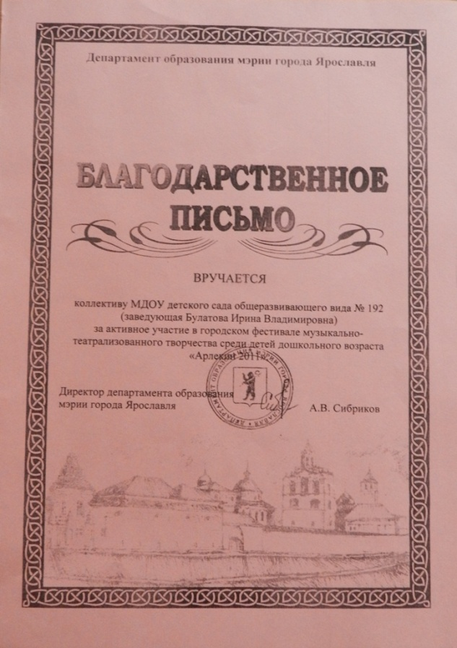
Достижения педагога

Slide 31
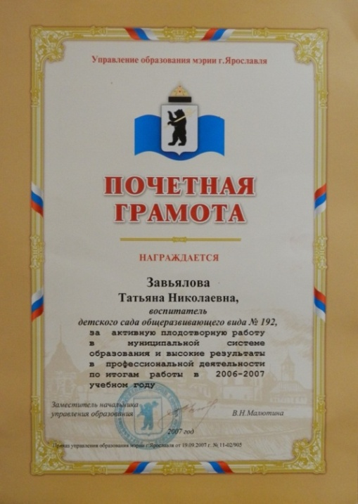
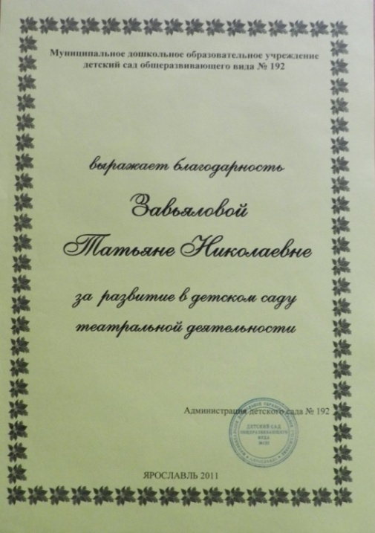

Slide 32
Перспективы развития
В образовательной деятельности:
Будем строить свою работу на основе принципа развивающего образования, вкладывая в содержание понятия «занятие» смысл занимательного дела, направленного на освоение детьми одного или нескольких образовательных областей, основанного на одном или нескольких видах детской деятельности, осуществляемых совместно со взрослыми

Slide 33
Перспективы развития (продолжение)
В совместной свободной деятельности:
Применять театрализованную игру как эффективный способ воздействия на ребёнка, в котором ярко проявляется принцип обучения «учить- играя» так как игра пронизывает всю жизнь ребёнка. Это норма даже тогда, когда малыш делает серьёзное дело. Вся его жизнь игра.

Slide 34
Спасибо за внимание!

